Slide 1


数据导入与预处理应用-第四章
数据清理
Notes:
欢迎继续学习《数据导入与预处理应用》第四章——数据清理

Slide 2
4.1.5 数据校验
基于参照表的数据校验相对简单
实际应用中会有一些比较复杂的数据校验，比如：
  电子邮箱的地址必须是有效的格式
  输入的数据都必须是大写/小写
  日期必须是dd-mm-yyyy的格式
  成绩分数不能大于100
依据预定义的业务规则，找出不符合规则的数据
Notes:
上一小节讲了参照表的例子，数据必须是参照表里定义好的格式，所以基于参照表的数据校验会相对简单些。
但是很多的数据校验是比较复杂的，比如电子邮箱的格式、输入数据必须大写或者小写、日期必须是dd-mm-yyyy的格式、
成绩分数不能大于100等，这样类似的例子有很多。我们的任务就是依据预定义的业务规则，找出不符合规则的数据。

Slide 3
4.1.5 数据校验
校验目录下：
  数据校验（Data Validator）
  信用卡校验（Credit card validator）
  电子邮箱校验（Mail Validator）
  XML文件校验（XSD Validator）
“数据校验”步骤: 是一个高度可配置的数据过滤器
后面三个步骤功能相对“单一”，所谓单一，并不是功能简单，而是指针对性很强
比如“ 电子邮箱校验”步骤，不仅可以用来验证字符串是否满足电子邮箱的规则，还可以检查邮箱的真实有效性
Notes:
面对上面的问题，Kettle在校验目录下提供了几个非常方便的步骤：
数据校验（Data Validator）步骤
信用卡校验（Credit card validator）步骤
电子邮箱校验（Mail Validator）步骤
XML文件校验（XSD Validator）步骤
其中“数据校验“步骤的功能非常丰富，是一个高度可配置的数据过滤器。
后面三个步骤功能相对“单一”，当然，这里所谓单一，并不是功能简单，而是指针对性很强。
比如“ 电子邮箱校验”步骤，不仅可以用来验证字符串是否满足电子邮箱的规则，还可以检查邮箱的真实有效性

Slide 4
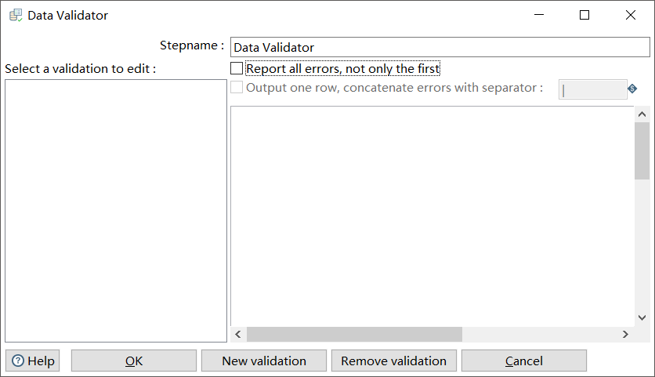


4.1.5 数据校验
这节主要介绍“数据校验”步骤
添加校验条件，个数不受限制
删除校验条件
Notes:
这一节我们主要介绍”数据校验“步骤，
这里给出了一个该步骤的配置界面，当初次编辑这个步骤时，它是一个空的。
可以点击“新建校验（New validation）”来创建一个校验条件，
创建时需要指定一个校验条件的描述，会显示在校验条件的一个列表框内，
在这个校验条件列表里，双击某一个校验条件，会在右边出现该校验条件的配置窗，
你会发现有很多的配置选项，但并不是所有选项都需要配置的。
在这个步骤里，我们可以根据实际需要创建多条校验条件，并且条数不受限制。
当创建的校验条件不再需要时，可以选中不需要的校验条件，点击“删除校验（Remove validation）” 按钮进行删除。

Slide 5
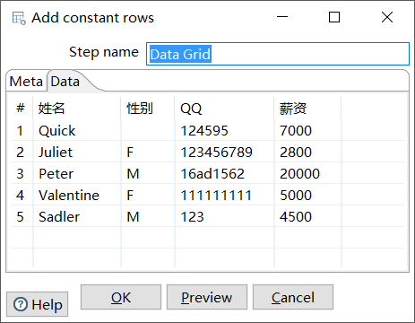
4.1.5 数据校验
示例：新建转换valid_op， 添加一个“Data Grid”步骤
未能满足如下规则：
1.所有字段值不能为NULL。
2.QQ为5至12个数字组成。
3.薪资介于4000-10000。
Notes:
现在结合一个实例来讲解下该步骤的用法。
新建一个转换，命名为”valid_op“，添加一个”Data Grid“步骤，输入如图所示的数据，
这里的几个字段，除了”薪资“字段为”Number”类型，其它的所有字段都是”String“类型。
这些数据未能满足如下规则：
1.所有字段值不能为NULL。
2.QQ为5至12个数字组成。
3.薪资介于4000-10000。
现在为这个转换添加一个”数据校验“步骤，我们将根据上面的规则对数据进行逐条验证。

Slide 6
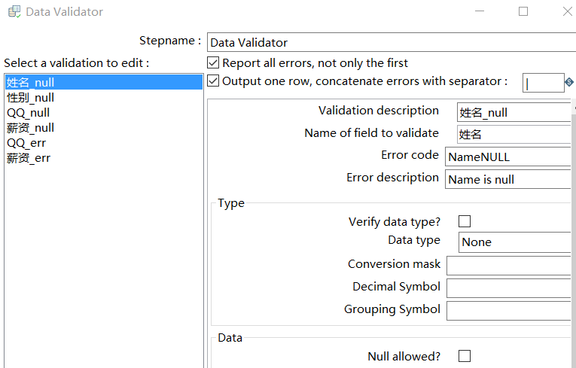
4.1.5 数据校验
对第一条规则，只需要不选中“Null allowed?”选项就可以
以“姓名”字段为例:
添加一条校验条件,命名为“姓名_null”
相关设置如右图所示
Notes:
对第一条规则，只需要为每个字段创建一个校验条件，在配置页面只要不选中“Null allowed?”选项就可以了。
上面的截图是对”姓名“字段的一个非空检测，在截图的左边已经列出了本示例所创建的所有校验条件。
对于其它字段的非空检测，可以参照截图进行配置。

Slide 7
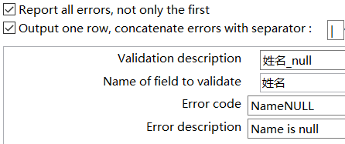
4.1.5 数据校验
“姓名_null”校验条件的其它设置
对于规则1，其它几个字段的校验条件可类似“姓名_null”设置
1. 第一个复选框：报告所有错误，而不是仅仅第一条。
2. 第二个复选框：将所有错误用分隔符连接成一行进行输出。
3. “Validation description”：设置本条校验条件的一个描述，当有多条校验条件时，方便快速查找。
4. “Name of field to validate”：设置本条校验条件的校验对象，亦即要校验的字段名。
5. “Error code”：设置本条校验不通过时产生的错误代码。
6.“Error description”：设置本条校验不通过时错误的具体描述。
Notes:
这里对”姓名_null”校验条件的其它设置给以说明：
1.第一个复选框“Report all errors, not only the first”：报告所有错误，而不是仅仅第一条。
一条记录里可能有多个校验条件，选中这个复选框后，即使有一条校验条件未通过，该步骤还是会用其它的校验条件继续校验该条数据。
2.第二个复选框“Output one row, concatenate errors with separator”：将所有错误用分隔符连接成一行进行输出。
3.“Validation description”：设置本条校验条件的一个描述，当有多条校验条件时，方便快速找到对应的校验条件。
4.“Name of field to validate”：设置本条校验条件的校验对象，亦即要校验的字段名。
5.“Error code”：设置本条校验不通过时产生的错误代码，如果不设置，Kettle会自动创建相关的错误代码。
6.“Error description”：设置本条校验不通过时错误的具体描述，如果不设置，Kettle会自动创建相关的错误描述
上面的1、2、5、6条的设置主要是影响校验不通过时的错误报告行为，本示例的所有校验条件都会选中1、2条对应的复选框，
并且都会配置5、6条对应的错误代码和错误描述值。配置完所有的校验条件后，会介绍校验不通过的错误处理设置。

Slide 8
4.1.5 数据校验
对第二条规则，可以写一个正则表达式来匹配QQ字段的输入。需要设置数据类型（Data Type）为“String”，并将正则表达式设为
“[0-9]{5,12}”
或者
“\d{5,12}”
正则表达式“[0-9]{5,12}” 或者 “\d{5,12}”，表示一个由5至12个数字组成的字符串。
Notes:
对第二条规则，可以写一个正则表达式来匹配“QQ”字段的输入。
选择要校验的字段为“QQ”，设置好对应的错误代码和错误描述。
设置数据类型（Data Type）为“String”，并将正则表达式设为“[0-9]{5,12}” 或者 “\d{5,12}”。
其中正则表达式“[0-9]{5,12}” 或者 “\d{5,12}”，表示一个由5至12个数字组成的字符串。

Slide 9


4.1.5 数据校验
对第三条规则，设置数据类型为“Number”，设置最大值（Maximum value ）为“10000”，最小值（Minimum value）为“4000”即可。
Notes:
对第三条规则，选择要校验的字段为“薪资”，设置好对应的错误代码和错误描述。
然后设置数据类型为“Number”，设置最大值（Maximum value ）为“10000”，最小值（Minimum value）为“4000”即可。

Slide 10
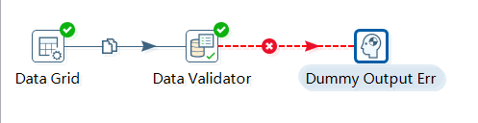

4.1.5 数据校验
”数据校验（Data Validator）”步骤必须指定错误输出流，不然有校验不通过的记录时，会当异常处理
添加“空操作（Dummy）”步骤，创建一个跳（Hop）到该步骤，并选择“Error handling of step”这个选项
通过预览”Data Validator”,查看通过的记录
通过预览“Dummy Output Err”,查看未通过的记录
Notes:
到此，“数据校验（Data Validator）”步骤的设置已经基本完成。
如果你想通过预览的方式查看校验通过的数据，这时会报错，
这是因为”数据校验（Data Validator）”步骤必须指定错误输出流，不然有校验不通过的记录时，会当异常处理。
为此，我们创建一个“空操作（Dummy (do nothing)）”步骤，并命名为“Dummy Output Err”，
然后从“数据校验（Data Validator）”步骤创建一个跳（Hop）到该步骤，并选择“Error handling of step”这个选项，用来指名该跳输出错误信息到步骤“Dummy Output Err”。
这时，再预览”Data Validator”,会查看到所有校验通过的记录，本示例只有一条校验通过的记录。
同样可以预览“Dummy Output Err”,查看未通过的记录

Slide 11
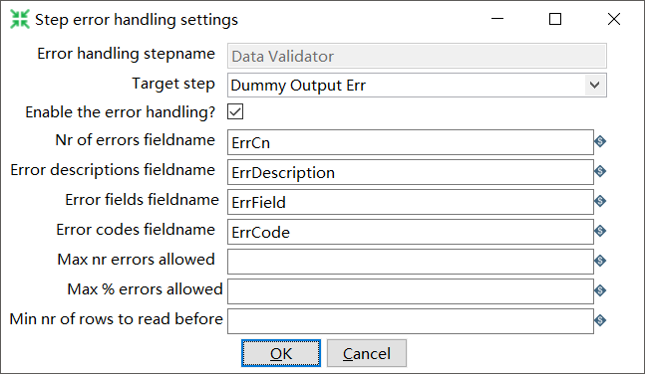
4.1.5 数据校验
错误处理的其它设置：
错误输出的步骤
错误个数的字段名
错误描述的字段名
记录出错字段的字段名
错误代码字段名
允许的最大出错数
允许的出错百分比
读入多少条记录开始计算出错百分比
Notes:
接下来，我们来看一下如何设置“数据校验”步骤的错误处理，以便查看错误报告。
首先打开错误处理界面：右键“数据校验”步骤，选择错误处理（Error Handling...）子菜单，
这时便打开了如图所示的错误处理配置界面，当然，这里已经是针对本示例设置好的界面。下面解释下这些设置：
“Target step”：指定出错时输出的步骤名。在创建该步骤的跳到下一个步骤，选择“Error handling of step”这个选项时，目标步骤就设定好了。
“Nr of errors fieldname “：设置一个字段名，用来保存错误的总个数，如果“数据校验”步骤没有选中“Output one row, concatenate errors with separator”的选项，该字段的值始终为1。
“Error descriptions fieldname”：设置一个字段名，用来保存“数据校验”步骤中设置的错误描述。
“Error fields filedname”：设置一个字段名，用来保存记录中校验出错的字段。
“Error codes fieldname”：设置一个字段名，用来保存“数据校验”步骤中设置的错误代码。
“Max nr errors allowed”：如果设置了该值，一旦错误个数达到了这个值，转换将会抛出异常终止。不设置表示对错误个数没有限制。
“Max % errors allowed”：与上一选项类似，只是使用百分比这种相对数字而已。不设置表示对错误百分比没有限制。
“Min nr of rows to read before doing % evaluation”：上一条选项的辅助，这个值要求至少读取了设定值的条数后才开始计算百分比，比如百分比设成20%，如果不设该值，那么前5条数据只要有一条出错，转换将停止

Slide 12
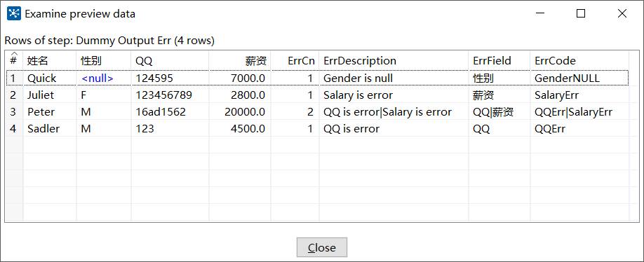
4.1.5 数据校验
预览步骤“Dummy Output Err”，查看校验不通过的错误报告
Notes:
设置过错误处理后，再预览“Dummy Output Err”步骤，会看到每条记录后面多了4个关于校验不通过的详细错误报告。

Slide 13


谢谢观看
Notes:
通过这节课的学习，希望大家了解校验目录下的常用清洗步骤，掌握示例中用到的数据校验（Data Validator）步骤

